Slide 1
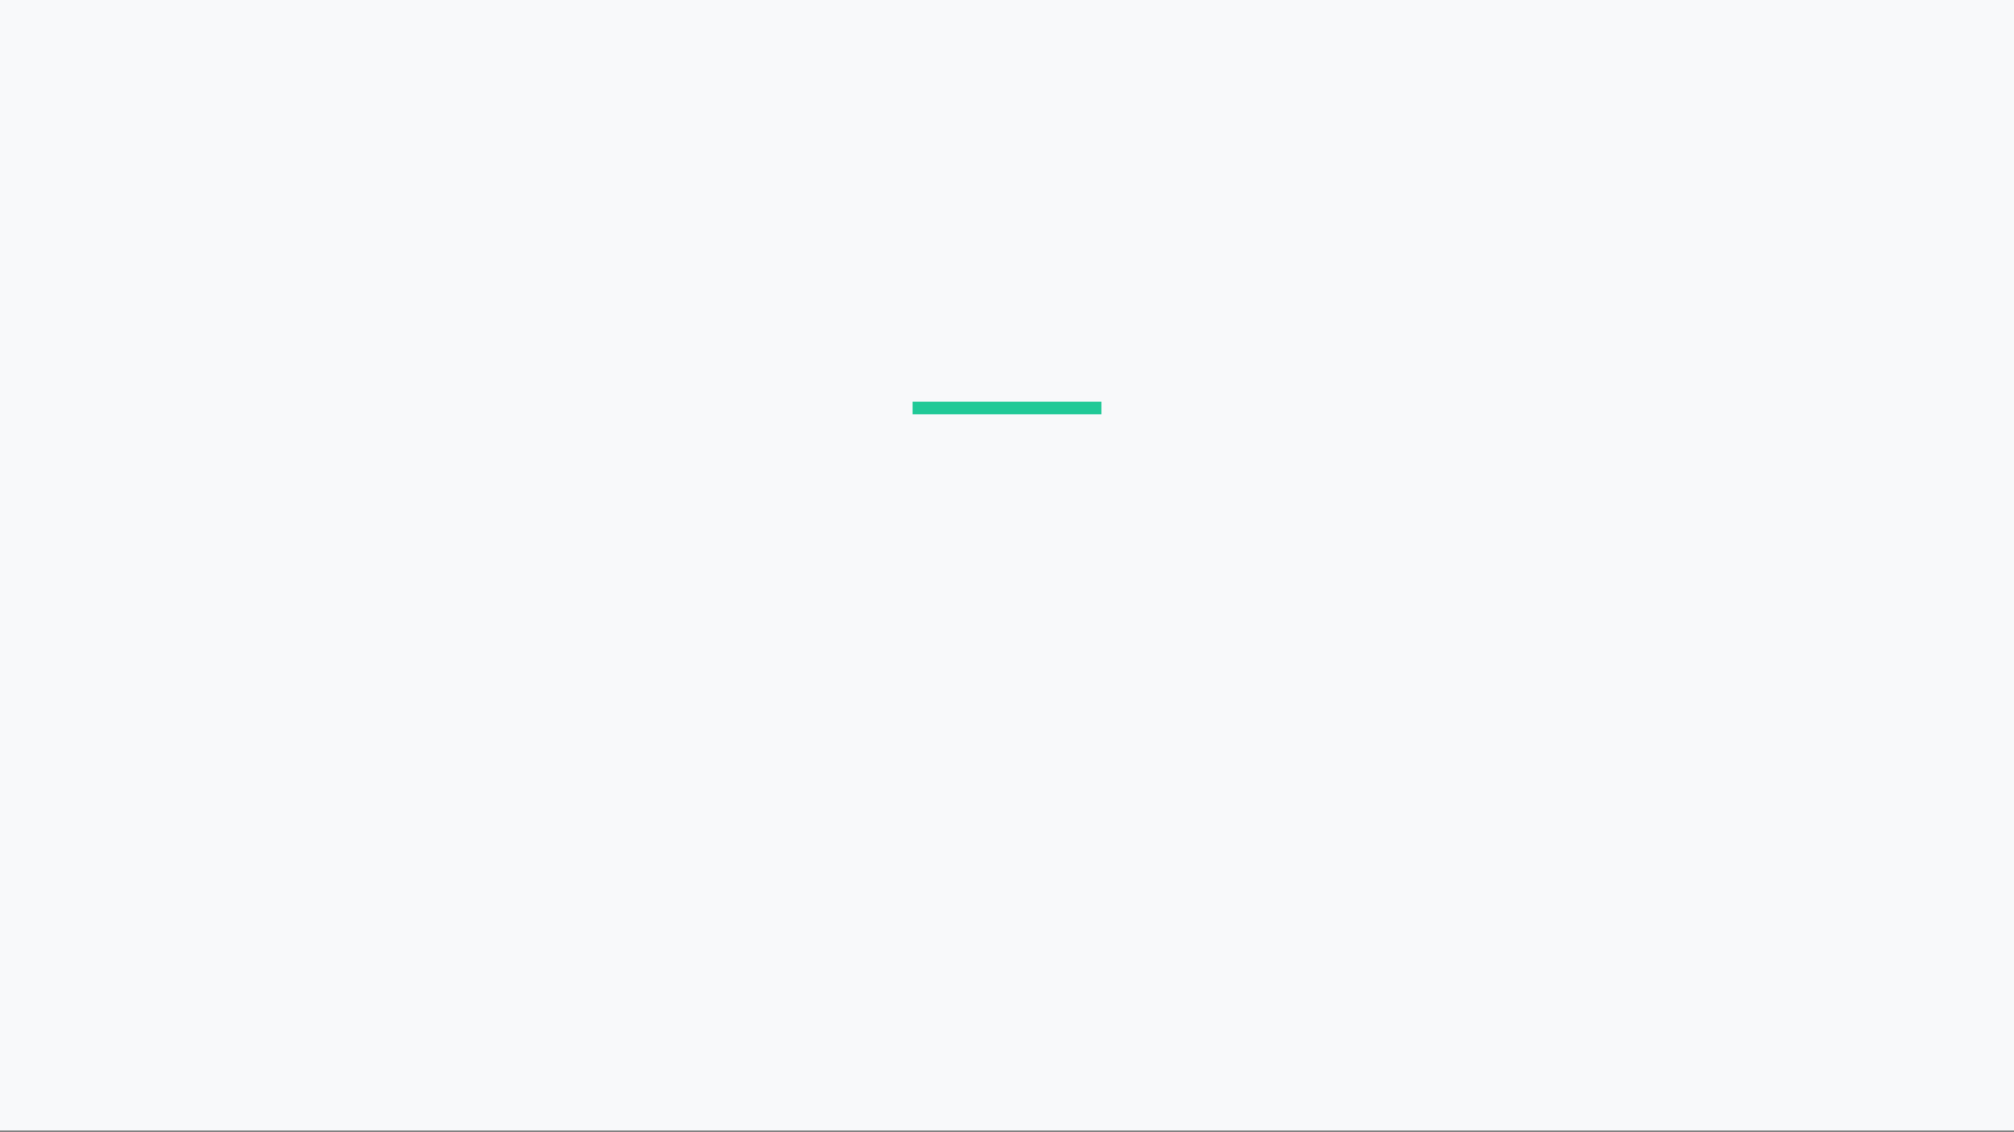
Digitalna radionica: Novi način timskog pisanja za znanost i projekte
DOCUMENTS-AS-CODE PROCES — PUNA KONTROLA NAD DOKUMENTIMA
Sveučilište u Splitu | Fakultet građevinarstva, arhitekture i geodezije
Notes:
Dobar dan svima. Danas ćemo razgovarati o tome kako možemo unaprijediti timsko pisanje za znanstvene radove i projekte. Predstavit ćemo vam novi pristup koji donosi potpunu kontrolu nad vašim dokumentima. Naš je cilj modernizirati radne procese ovdje na Fakultetu građevinarstva, arhitekture i geodezije. Kroz ovu radionicu, naučit ćete kako iskoristiti automatizaciju i suradnju za efikasnije pisanje. Ali prije nego što zaronimo u rješenja, pogledajmo s kojim se problemima svakodnevno susrećemo.

Slide 2


Problem: Kaos s verzijama datoteka
EXPLORER: DOKUMENTI
Izvješće_v1_final.docx
Gubimo sate na traženje "prave" verzije, spajanje komentara i ručno formatiranje — umjesto da radimo na sadržaju.
Izvješće_v1_final_konačno.docx
Izvješće_v1_final_konačno_Ana.docx
Ovo nije problem ljudi. Ovo je problem sustava.
DMP_2025_verzija_za_EU.docx
Elaborat_STVARNO_GOTOVO.docx
Notes:
Svi smo se našli u situaciji gdje tražimo onu 'pravu' verziju dokumenta, zar ne? Gubimo dragocjeno vrijeme na spajanje komentara i ručno formatiranje, umjesto da se fokusiramo na sam sadržaj. Ovo nije problem ljudi, već zastarjelog sustava rada koji nas tjera na neučinkovitost. Vrijeme je da prepoznamo da je problem u procesu, a ne u nama. Sada ćemo vidjeti kako se taj problem rješava novim pristupom.

Slide 3
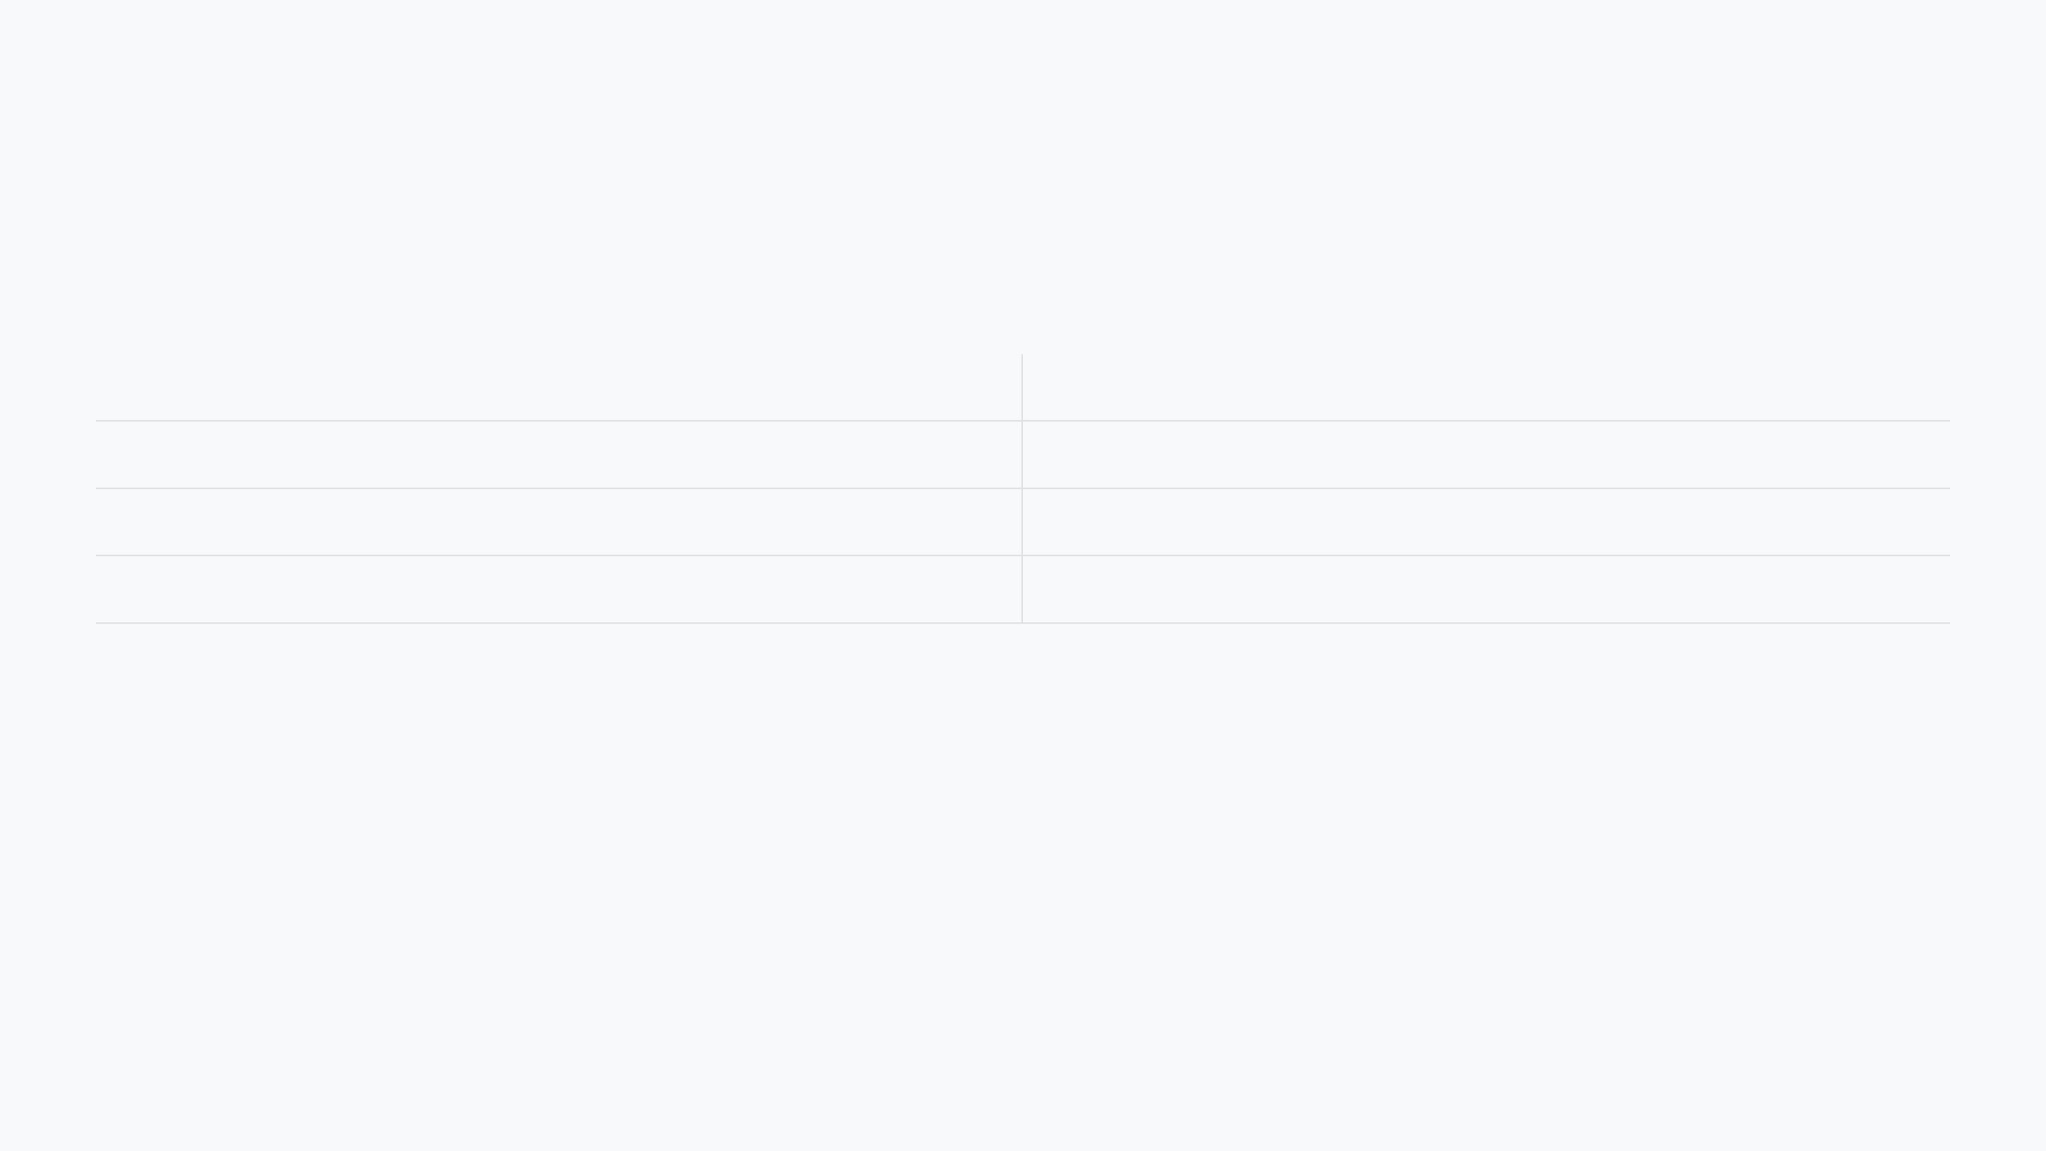



STARI NAČIN (KAOS)
NOVI NAČIN (SUSTAV)
Svatko ima svoju datoteku
Jedna verzija za sve — uvijek aktualna
Promjene se lako gube
Sve izmjene su trajno sačuvane
Spajanje teksta je ručni posao
Zna se točno tko je što i kada promijenio
Formatiranje oduzima sate
Dokument se automatski oblikuje
Notes:
Dakle, suočeni smo s kaosom starih metoda, gdje svatko ima svoju verziju i promjene se lako gube. Novi način donosi sustav: jednu, uvijek aktualnu verziju dokumenta za sve. To znači da su sve izmjene trajno sačuvane i točno znate tko je što i kada promijenio. Najbolje od svega, dokument se automatski oblikuje, oslobađajući vas od mukotrpnog formatiranja. Ova promjena vodi nas do jedne važne paradigme.

Slide 4



Promjena paradigme: Razdvajanje sadržaja od dizajna
Fokus na izgledu
Fokus isključivo na sadržaju
Gubljenje vremena na fontove, margine i poravnanja dok pišete.
Vi pišete čisti tekst, a sustav brine o profesionalnom izgledu.
Cilj nije pisati drugačije — nego prestati biti grafički urednik. Vi se bavite tekstom i informacijama, a računalo se bavi oblikovanjem.
Notes:
Ova promjena paradigme znači da prestajete biti grafički urednik i fokusirate se isključivo na sadržaj. Vi pišete samo čisti tekst, a računalo se brine za profesionalno oblikovanje. Cilj nije da pišete drugačije, već da pišete efikasnije, bez distrakcija. To nas dovodi do toga zašto je ovaj pristup posebno privlačan za alate umjetne inteligencije.

Slide 5



AI obožava čisti tekst (Markdown)
INPUT.MD
Nativno razumijevanje
# Analiza podataka
Markdown je standard za ChatGPT, Claude i Copilot. AI ne mora "čistiti" formatiranje da bi shvatio bit.
AI razumije sadržaj brže i preciznije
- Bolje sažimanje (manja potrošnja tokena)
- Točniji prijevodi
Baza znanja
- Jasnije tablice i strukture
Vaš repozitorij postaje strukturirana baza znanja spremna za vašeg privatnog AI asistenta.
---
Markdown je nativni ulazni format za AI sustave temeljene na velikim jezičnim modelima.
Brža obrada
REZULTAT: Pišete manje, dobivate više.
Automatizirano sažimanje, prevođenje i generiranje složenih tablica iz običnog teksta.
Notes:
AI, odnosno umjetna inteligencija, obožava čisti tekst, posebno Markdown. Markdown je nativni jezik modernih AI alata poput ChatGPT-a i Claudea, što znači da AI brže i bolje razumije vaše pisanje. To olakšava sažimanje, prevođenje i generiranje složenih tablica. Vaš repozitorij postaje strukturirana baza znanja za vašeg privatnog AI asistenta. Rezultat je jasan: pišete manje, a dobivate više kroz inteligentnu podršku. Sada ćemo pogledati tri jednostavna alata koja nam omogućuju ovaj novi način rada.

Slide 6




Tri jednostavna alata (Bez programiranja)
Obsidian
Git
Quarto
EDITOR
VREMENSKI STROJ
ROBOT
Pisanje bez distrakcija. Sprema čisti tekst; uređivanje tipkovnicom.
Sigurna povijest verzija. Jednostavan povrat i pregled promjena.
Automatsko oblikovanje i generiranje službenih dokumenata.
Vaš svakodnevni rad: pišete u Obsidianu, sustav čuva verzije i sastavlja gotov dokument.
Notes:
Ovo nije samo teorija; imamo tri konkretna alata koja nam omogućuju ovaj novi način rada. Najbolje od svega, ne trebate biti programer da biste ih koristili. Zamislite Obsidian kao vaš Word, ali pametniji. On vam omogućuje pisanje bez ometanja, fokusirajući se isključivo na sadržaj, a sprema čisti tekst koji AI obožava. Git je vaš osobni vremenski stroj; on čuva svaku verziju vašeg dokumenta, omogućujući vam da se vratite na bilo koju točku u prošlosti, bez straha od gubitka podataka. I na kraju, Quarto je vaš robot za oblikovanje; on automatski pretvara vaš čisti tekst u savršeno formatiran PDF ili DOCX, prateći službene predloške. Sada, da vidimo kako to izgleda u praksi, korak po korak.

Slide 7




Kako to izgleda u praksi? (3 jednostavna koraka)
KORAK 1
KORAK 2
KORAK 3
Piši
Podijeli / Odobri
Generiraj
Otvoriš Obsidian i pišeš kao u Wordu. Fokusiraš se na tekst i strukturu bez brige o izgledu.
Jedan klik sprema izmjene na server. Kolege pregledavaju i odobravaju kroz Pull Request.
Sustav automatski stvara finalni PDF ili DOCX s ugrađenim dizajnom.
Pull Request: Službeni zahtjev kolegama da pregledaju vaš rad prije nego što se on trajno spoji u glavni dokument.
Notes:
Dakle, kako izgleda vaš svakodnevni rad s ovim sustavom? To je zapravo vrlo jednostavno i sastoji se od samo tri koraka. Prvo, pišete u Obsidianu, baš kao što biste pisali u Wordu, ali bez brige o formatiranju. Vaš fokus je isključivo na sadržaju. Zatim, jednim klikom spremate svoje izmjene, a kolege ih pregledavaju i odobravaju putem Pull Requesta, što osigurava da se sve promjene prate i odobravaju. I na kraju, sustav automatski generira finalni dokument u željenom formatu, s ugrađenim dizajnom. Ovaj proces nam omogućuje da se riješimo kaosa s verzijama i pređemo na modularno pisanje.

Slide 8


Modularno pisanje: Kraj 'Merge' konflikata
01_Uvod_Ana.md
Podjela posla
02_Razrada_Marko.md
Veliki dokument se dijeli na manje datoteke. Ana piše Uvod, Marko Razradu.
Svatko radi u svom izdvojenom okruženju.
03_Zakljucak_Ivan.md
Automatsko spajanje
Quarto na kraju automatski lijepi sve dijelove u jedan PDF ili DOCX prema zadanom redoslijedu.
Finalni_Dokument.pdf
Konflikti su matematički nemogući.
Notes:
Jedna od najvećih prednosti ovog sustava je modularno pisanje, koje eliminira 'merge' konflikte. Zamislite da veliki dokument podijelite na manje, logične dijelove, kao što su uvod, razrada i zaključak. Više ljudi može raditi na različitim dijelovima istovremeno, bez međusobnog ometanja. Ana može pisati uvod, Marko razradu, a Ivan zaključak, svatko u svom dijelu. Na kraju, Quarto automatski spaja sve te dijelove u jednu cjelinu, bilo da je to PDF ili DOCX. To znači da su konflikti u spajanju, oni frustrirajući problemi s verzijama, matematički nemogući. Ali, kada je ovaj sustav najkorisniji?

Slide 9


Kada koristiti ovaj sustav?
Najbolje koristiti za:
Bolje izbjegavati:
EU projektne prijave i izvješća
Kratki interni dopisi
DMP i upravljanje podacima
Jednokratne bilješke
Diplomski i doktorski radovi
Dokumenti za jednu osobu
Timski elaborati i studije
Dugoročna znanstvena dokumentacija
Notes:
Naravno, ovaj sustav nije za sve, ali je izuzetno moćan za određene vrste projekata. Najbolje ga je koristiti za EU projektne prijave, diplomske i doktorske radove, timske elaborate i dugoročnu znanstvenu dokumentaciju. To su dokumenti koji zahtijevaju preciznost, suradnju i dugoročno održavanje. S druge strane, za kratke interne dopise ili jednokratne bilješke, možda je previše. Ključno je prepoznati gdje ovaj sustav donosi najveću vrijednost. A sada, kako možete početi već danas?

Slide 10
Pilot faza: Kako započeti već danas?
1.
2.
Instalirajte alate
Preuzmite repozitorij
Preuzmite i instalirajte Git, Quarto CLI i Obsidian.
Klonirajte fakultetski Template s potrebnim stilovima.
3.
4.
Otvorite u Obsidianu
Počnite pisati
Uključite 'Obsidian Git' za automatsko spremanje svakih 15 min.
Pišite fokusirano na tekst i strukturu; dizajn prepustite sustavu.
Notes:
Nema potrebe čekati; možete započeti s pilot fazom već danas. Prvi korak je instalacija alata: Git, Quarto CLI i Obsidian. Zatim, preuzmite gotov fakultetski Template repozitorij koji već ima sve potrebne stilove. Uključite 'Obsidian Git' plugin za automatsko spremanje, što znači da se vaše promjene automatski čuvaju svakih 15 minuta. I na kraju, jednostavno počnite pisati. Fokusirajte se na tekst i strukturu, a dizajn prepustite sustavu. Vaš novi, čisti radni stol vas čeka. Sretno!

